Slide 1
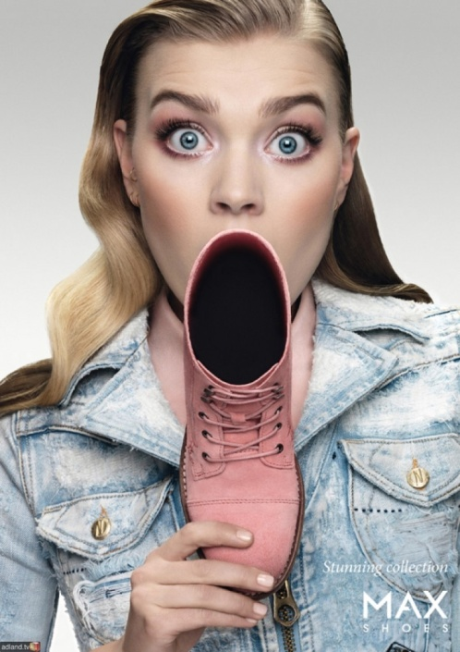
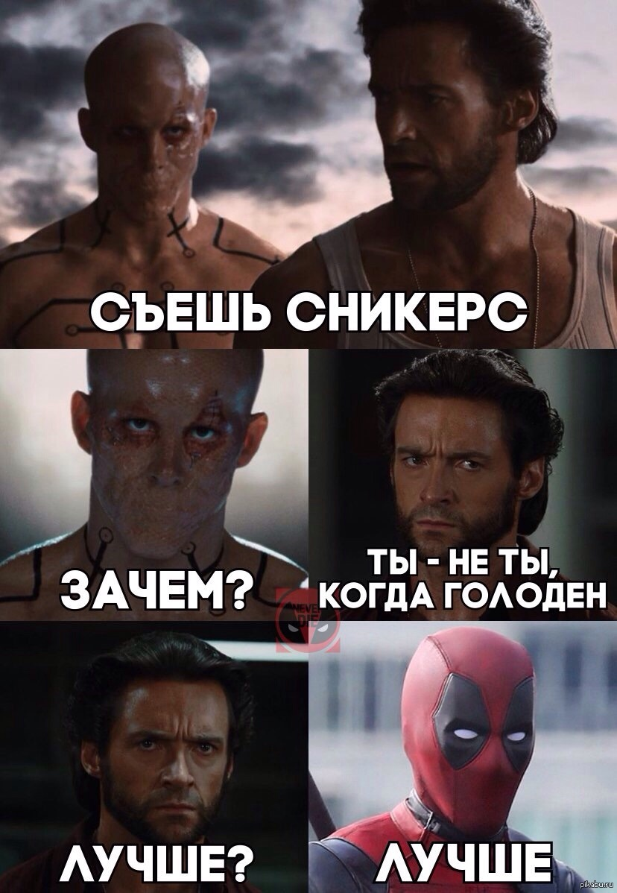
ЯЗЫКОВАЯ ИГРА В РЕКЛАМЕ
Козицкий Владислав
Лицей № 2, класс 6Б
Руководитель: Васюк Т.А.

Slide 2
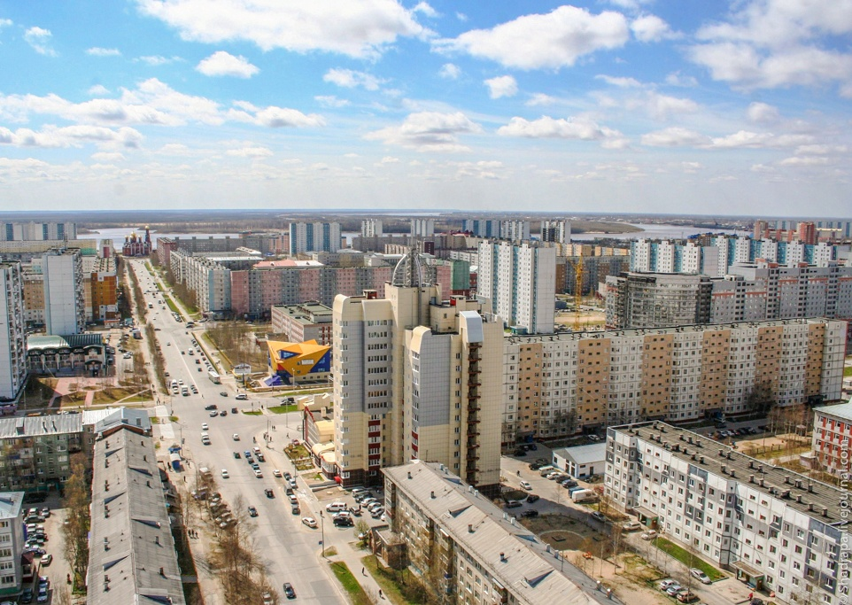
Актуальность исследования
Главная цель рекламы – продать товар.
Именно поэтому проблема создании рекламного текста становится проблемой создания эффективного текста, способствующего продаже товара или услуги.
Цель работы
Изучение приемов языковой игры в рекламных текстах российской рекламы.

Slide 3
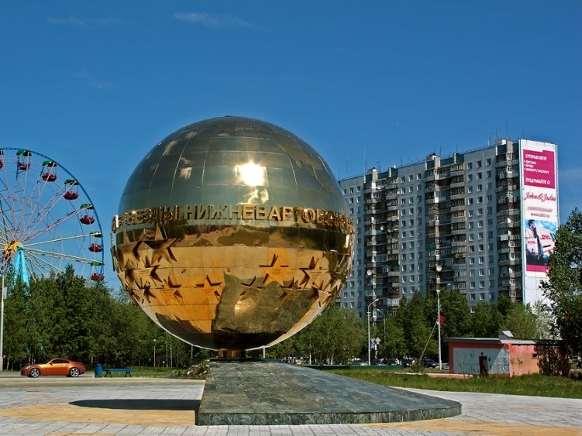
Задачи исследования
Выделить и проанализировать приемы языковой игры в рекламных текстах
Показать роль приемов языковой игры для реализации воздействия на реципиента в рекламных текстах
Продемонстрировать потенциал языковых средств языковой игры в рекламных текстах
Методы и приемы
Теоретические методы – абстрагирование, анализ, синтез
Эмпирические – описание, метод сравнения, основанный на выявлении сходства и различия
Методы социологического исследования – типологический и сравнительно-исторический.

Slide 4
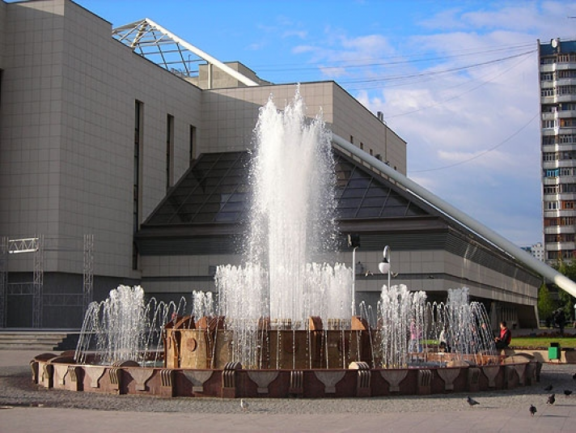
Объект исследования
Тексты российской рекламы
Предмет исследования
Примеры языковой игры и особенности их реализации в текстах российской рекламы
ГИПОТЕЗА
Создание рекламного текста становится проблемой создания эффективного текста

Slide 5
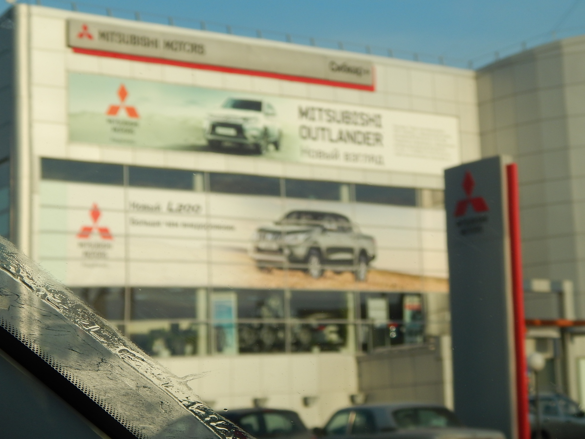
Приёмы ЯЗЫКОВОЙ ИГРЫ позволяют достигнуть основополагающего принципа создания рекламных текстов: на минимальном отрезке текста достигнуть максимальной экспрессии.
Термин ЯЗЫКОВАЯ ИГРА стал одним из наиболее популярных терминов в отечественном языкознании конца XX века – начала XXI века.
Под языковой игрой обычно понимают сознательное нарушение языковых норм, правил речевого общения, а также искажения речевых общепринятых понятий с целью придания сообщению большей яркости, потому что необычное люди замечают быстрее и охотнее, чем обычное, совершенно очевидно, что игровые приемы призваны привлечь внимание.

Slide 6
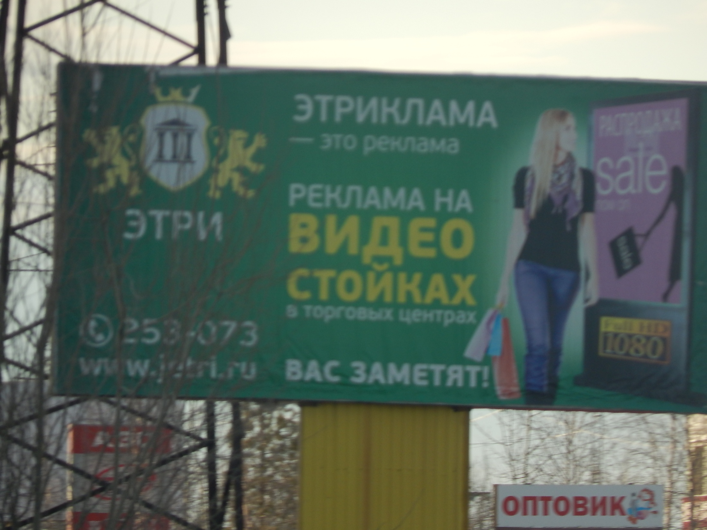
ВИДЫ ЯЗЫКОВЫХ ИГР
Графические искажения
Фонетические приемы
Лексические приемы
Словообразовательные приемы
Морфологические приемы
Ситаксические приемы

Slide 7
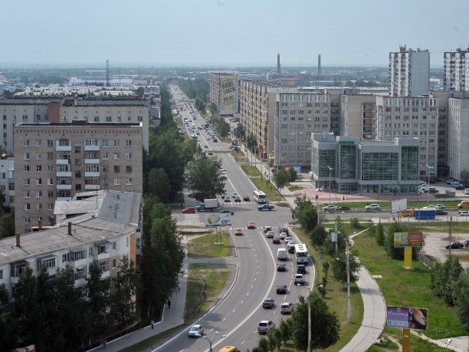
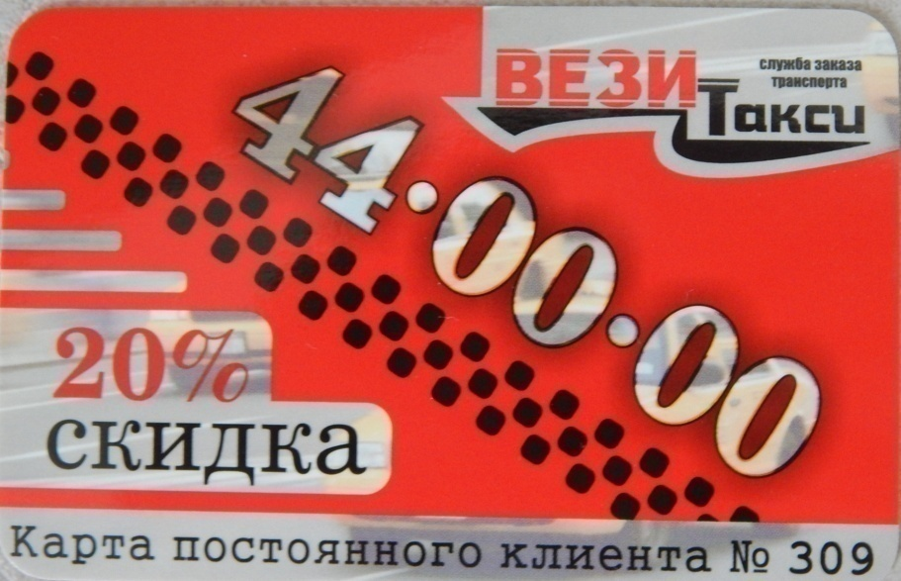
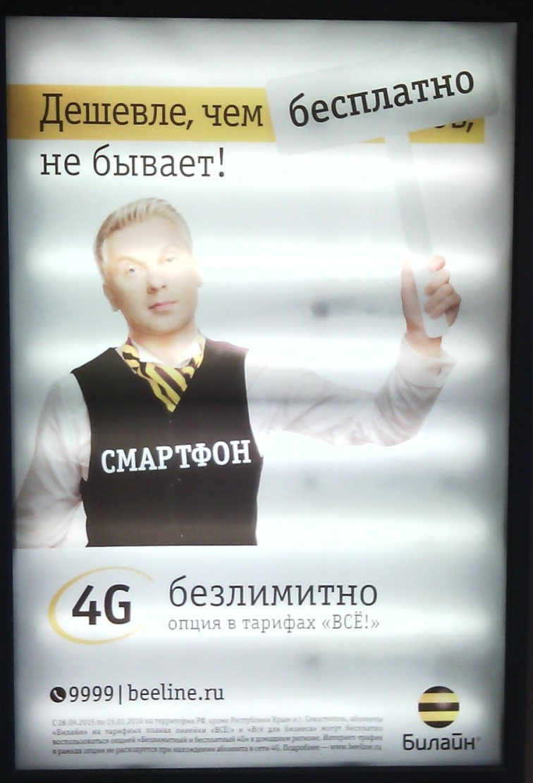
ГРАФИЧЕСКИЕ ИСКАЖЕНИЯ
ШРИФТОВЫДЕЛЕНИЕ

Slide 8
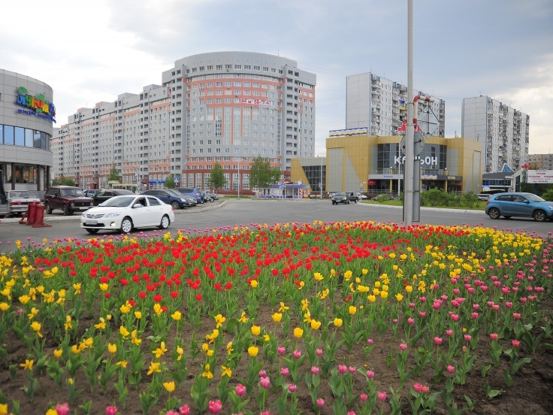
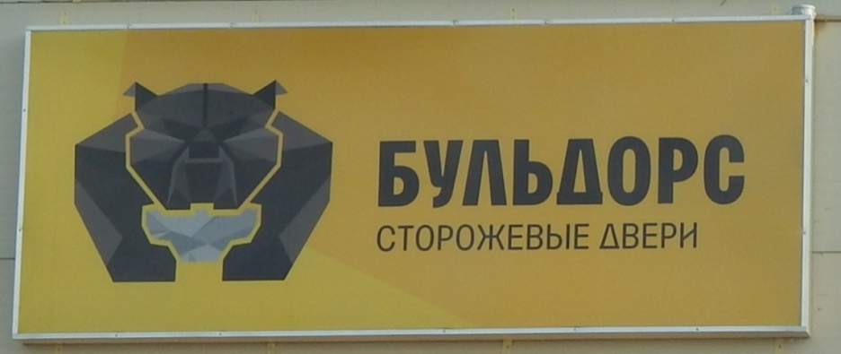
ДВОЙНОЙ ТЕКСТ

Slide 9
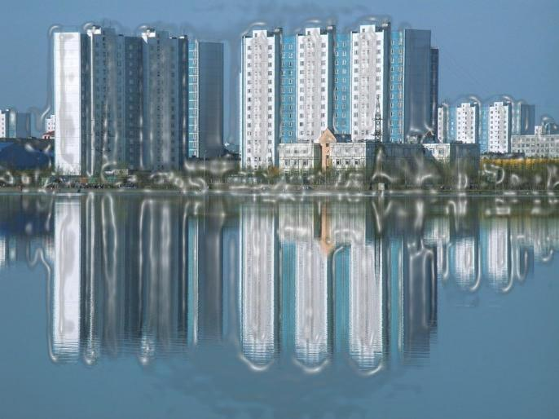
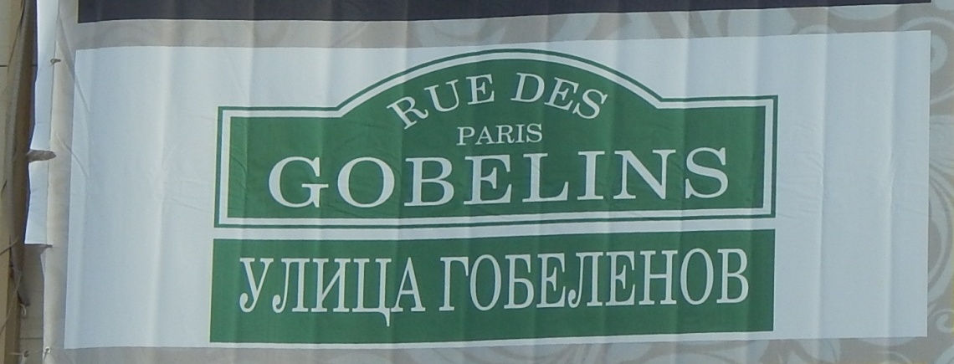
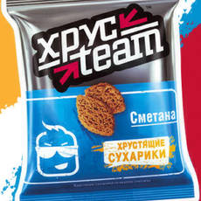
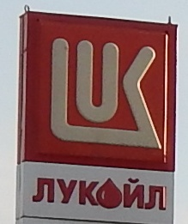
ИСПОЛЬЗОВАНИЕ СТАРОЙ ИЛИ ИНОЯЗЫЧНОЙ
ОРФОГРАФИИ

Slide 10
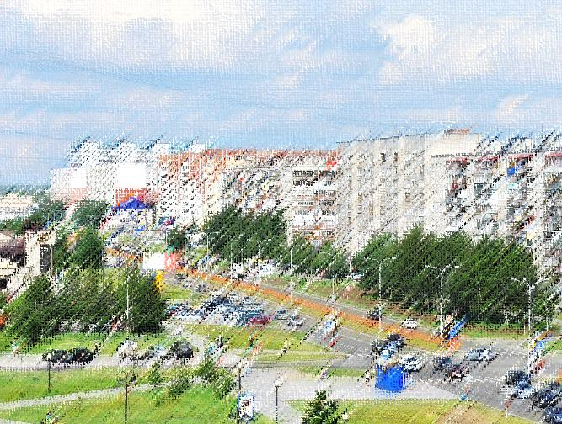
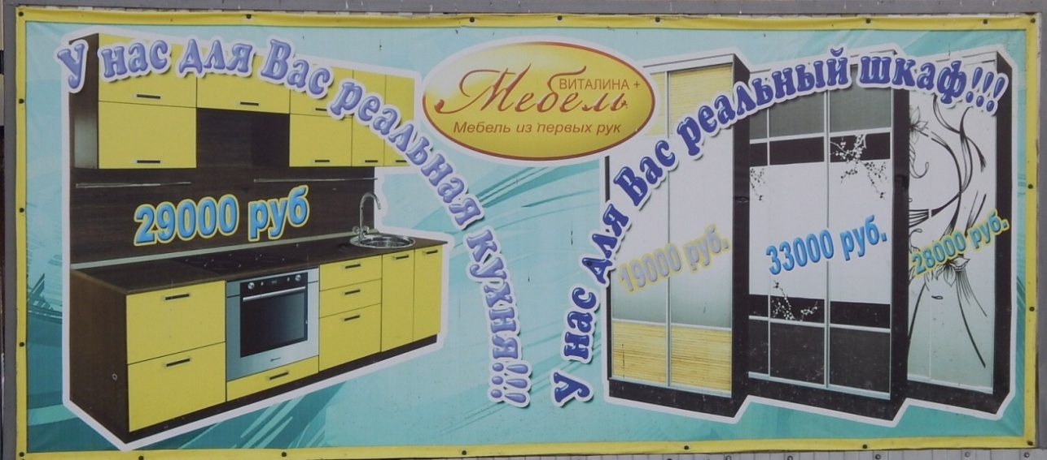
ФОНЕТИЧЕСКИЕ ПРИЕМЫ
АЛЛИТЕРАЦИЯ ИЛИ АНАФОРА
ПОДРАЖАНИЕ МАНЕРЕ ПРОИЗНОШЕНИЯ ЛЮДЕЙ
Ну О-ОЧЕНЬ БОЛЬШАЯ ФИРМА!
РИФМОВКА
ТЕКСТА

Slide 11
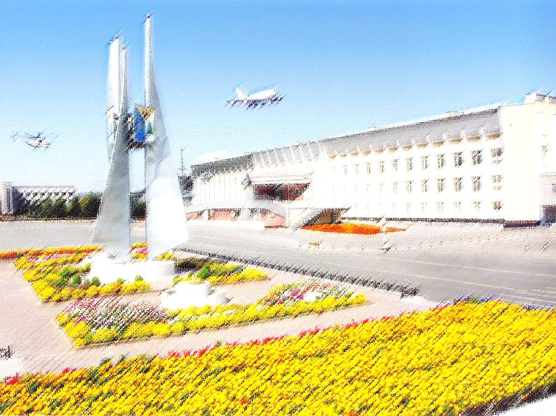
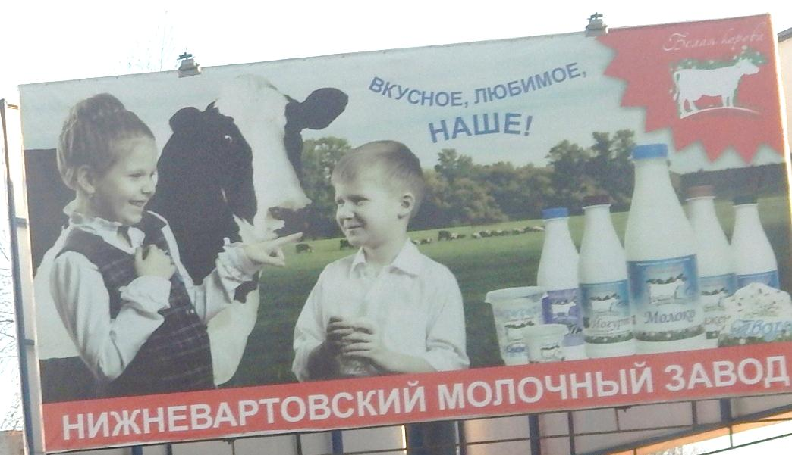
Лексические приемы
ЭКСПРЕССИЯ

Slide 12
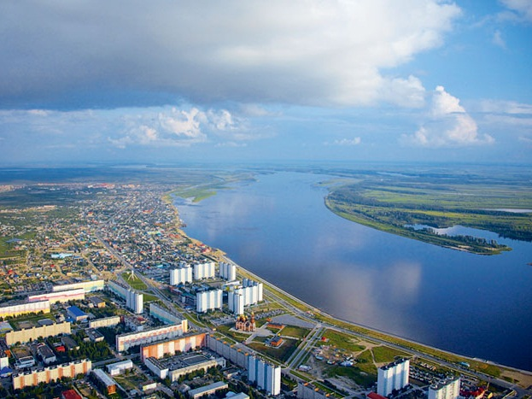
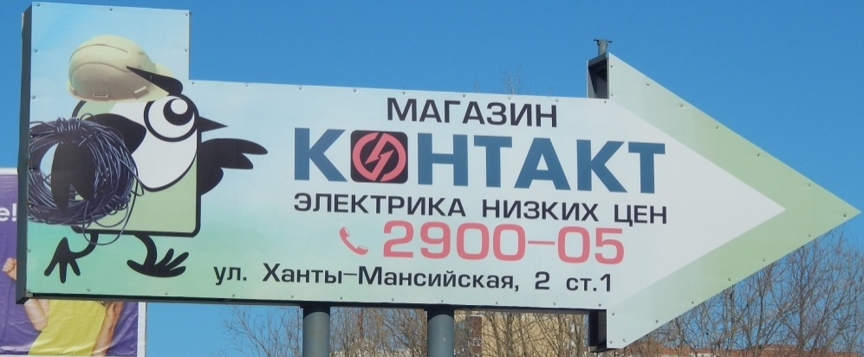
МНОГОЗНАЧНОСТЬ ФРАЗЫ
МЕТАФОРА

Slide 13
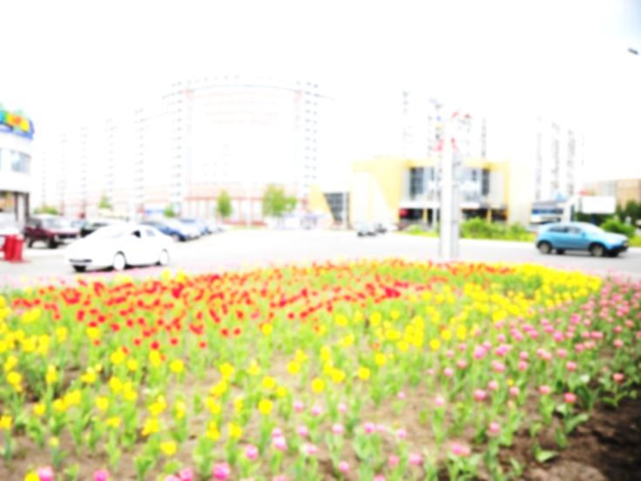
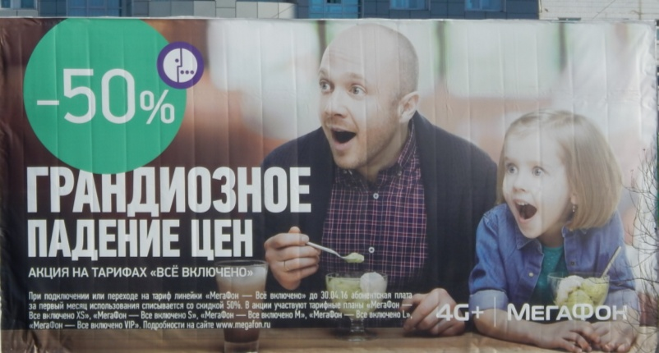
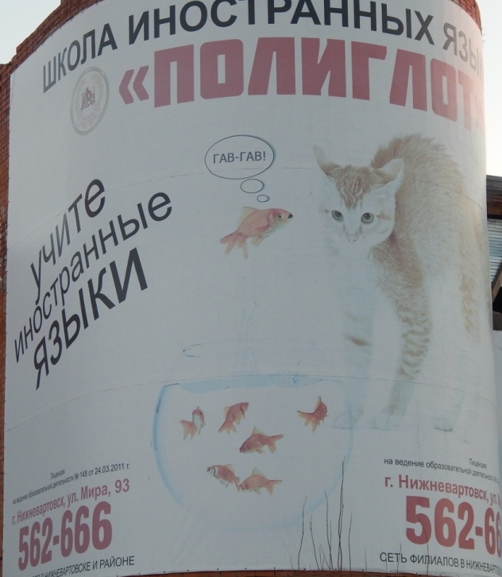
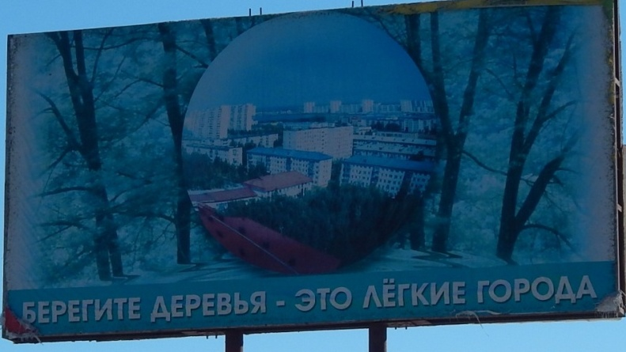
ОЛИЦЕТВОРЕНИЕ
СРАВНЕНИЕ

Slide 14
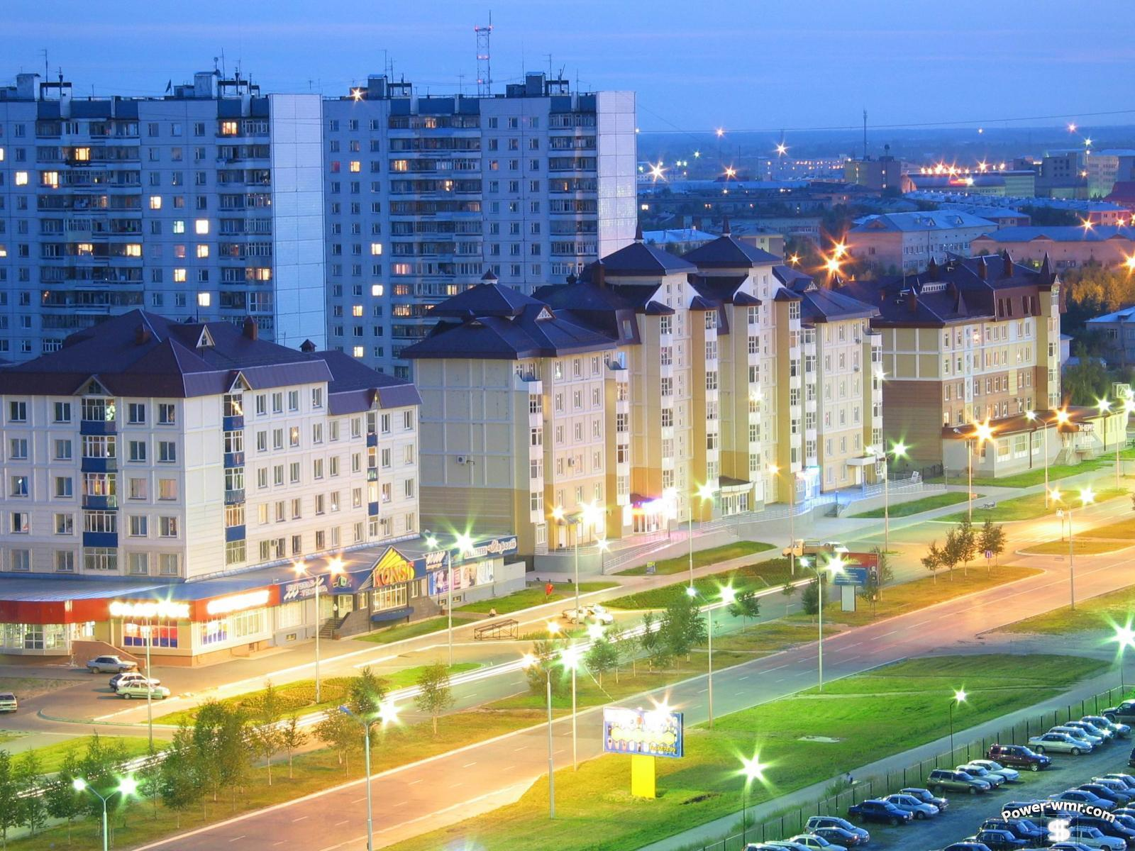
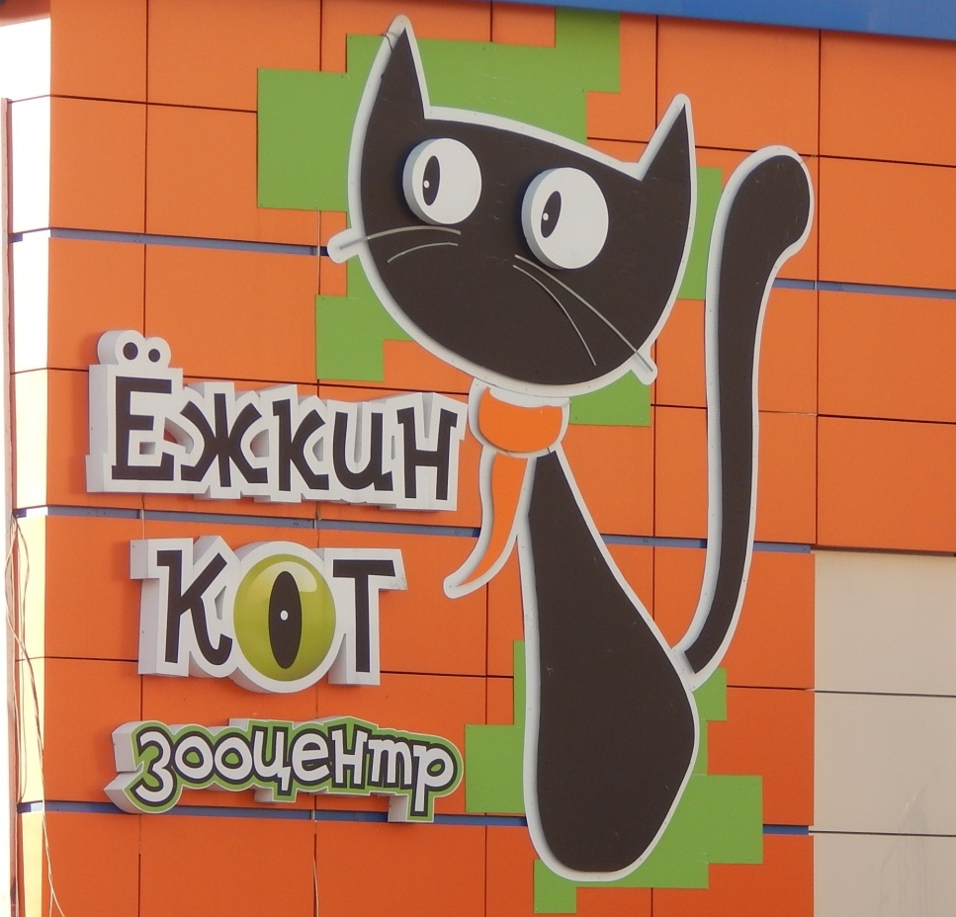
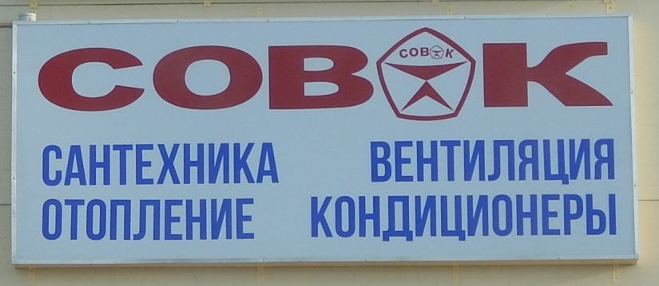
ОБРАЩЕНИЕ К РАЗЛИЧНЫМ ЛИТЕРАТУРНЫМ, КУЛЬТУРНЫМ, ИСТОРИЧЕСКИМ ТРАДИЦИЯМ

Slide 15
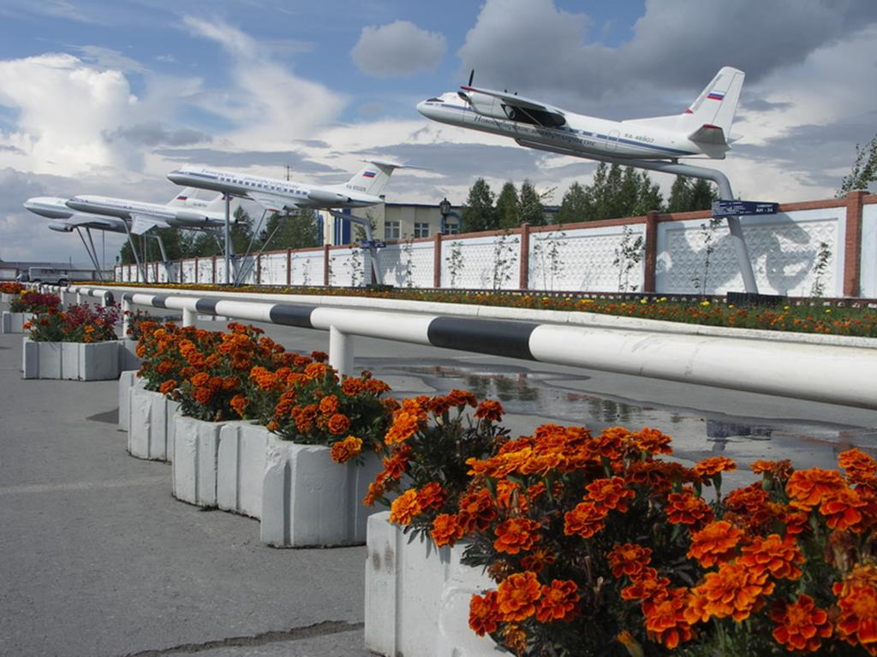
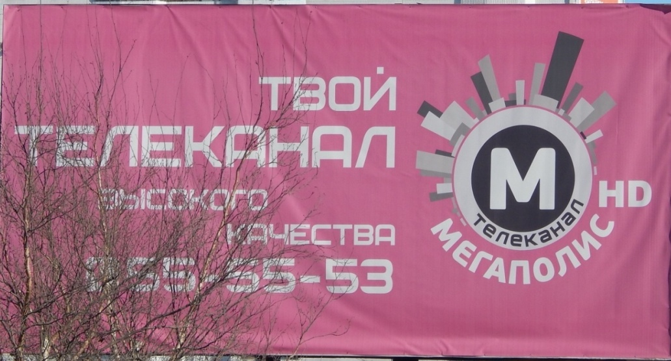
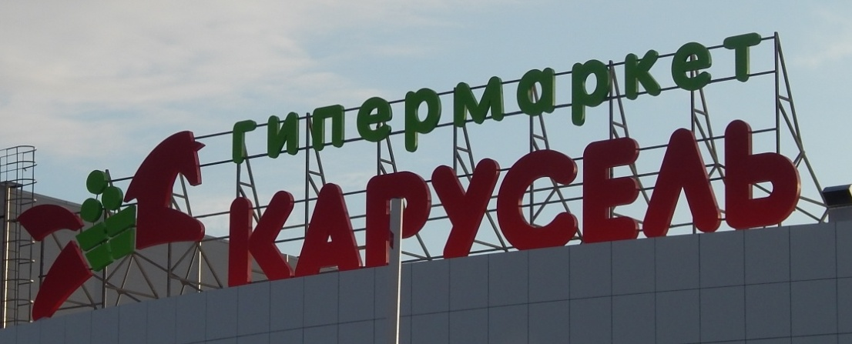
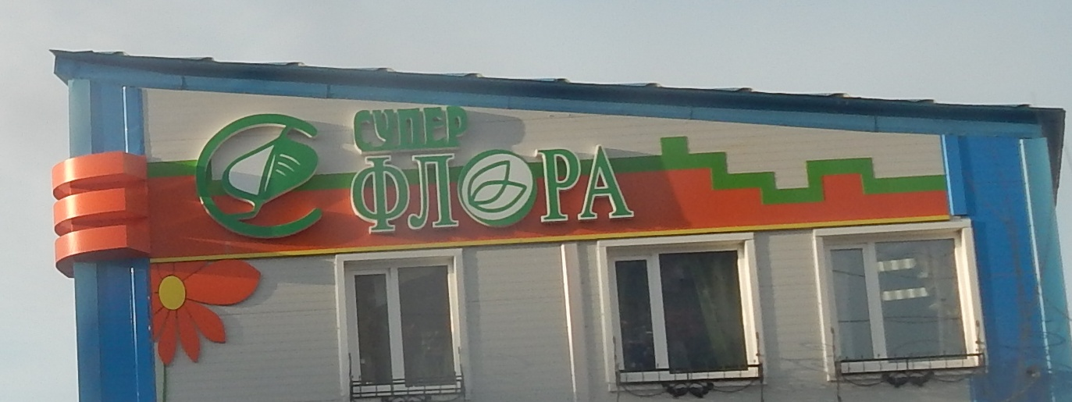
Словообразовательные приемы
ИСПОЛЬЗОВАНИЕ ПРЕФИКСОВ «ВЫСШАЯ СТЕПЕНЬ ЧЕГО-ЛИБО»

Slide 16
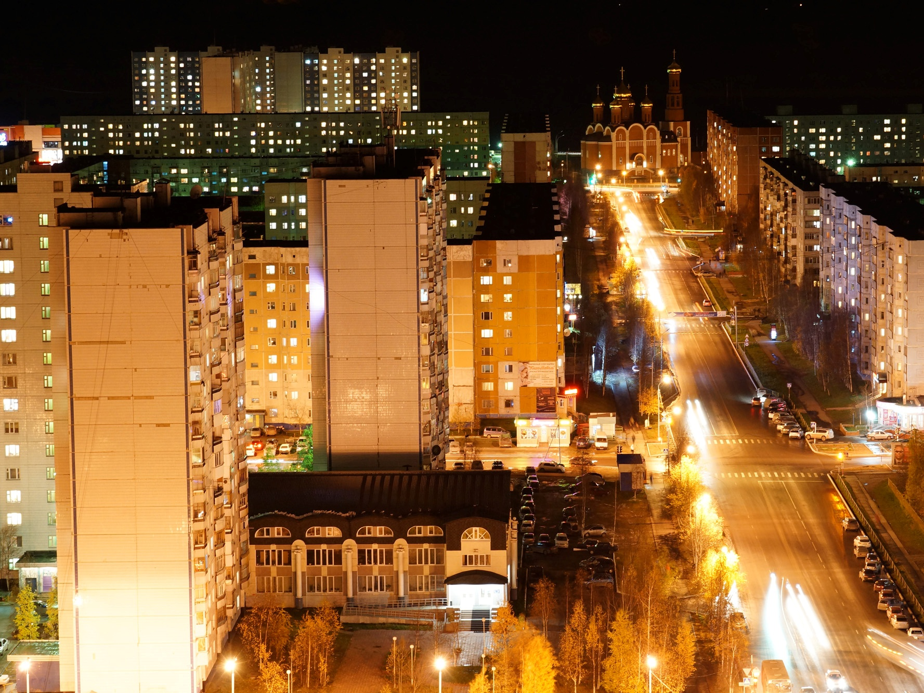
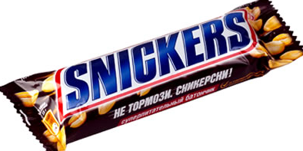
ОБРАЗОВАНИЕ НОВЫХ СЛОВ ОТ НАЗВАНИЯ РЕКЛАМИРУЕМОГО ТОВАРА
Шоколад сникерс – СНИКЕРСНИ
Рекламная компания ЭТРИ создала слово «ЭТРИКЛАМА»

Slide 17
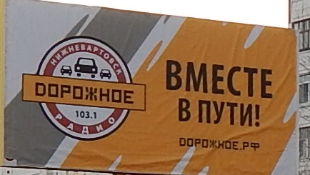
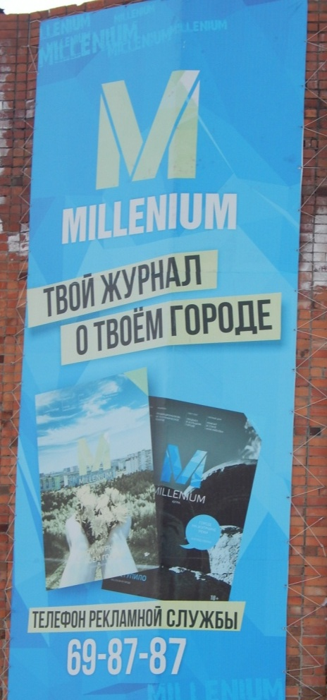
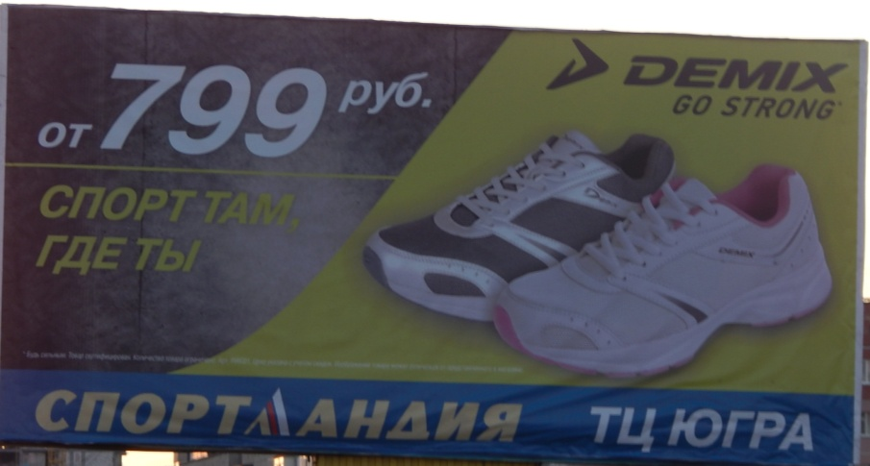
Морфологические приемы
СОЗДАНИЕ ОККАЗИОНАЛЬНЫХ ПРИЛАГАТЕЛЬНЫХ
President – такой сырный сыр!
Новый аромат “Fairy” – яблочнее яблок!
ИСПОЛЬЗОВАНИЕ ЛИЧНЫХ МЕСТОИМЕНИЙ

Slide 18
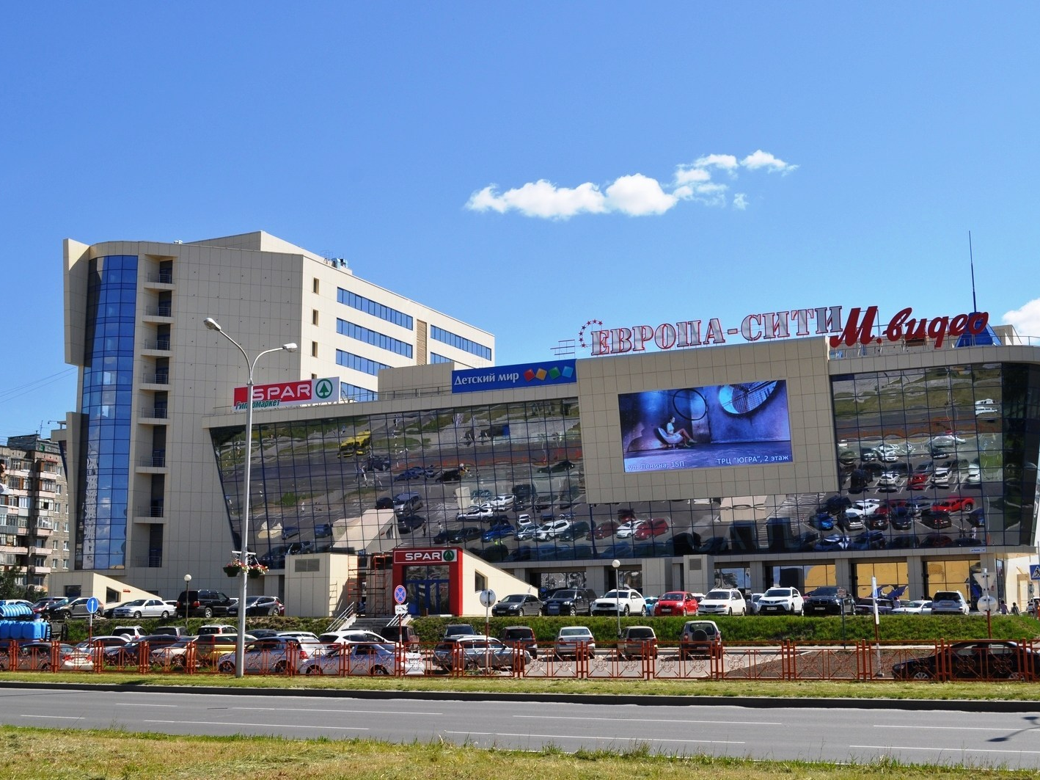
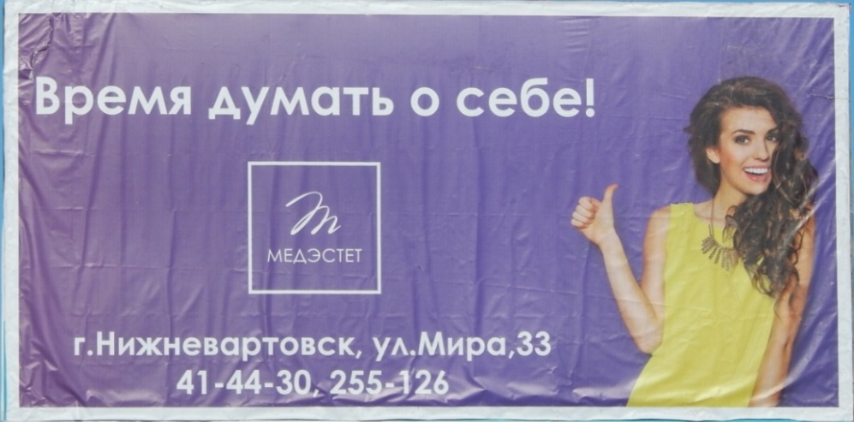
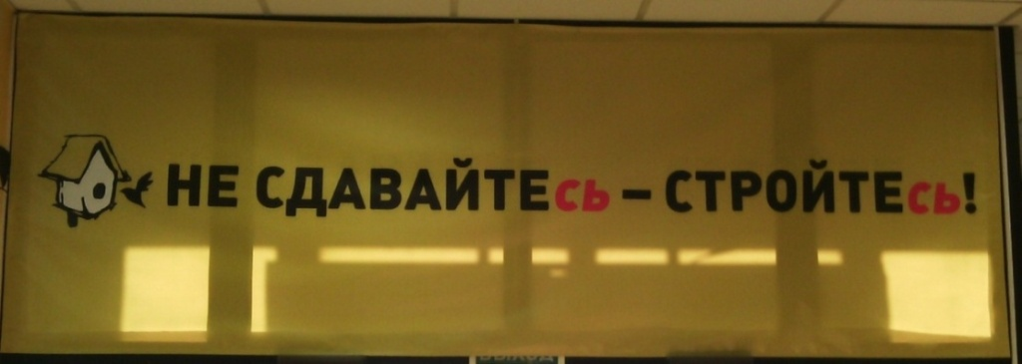
Синтаксические приемы
ИСПОЛЬЗОВАНИЕ ПОБУДИТЕЛЬНЫХ ПРЕДЛОЖЕНИЙ

Slide 19
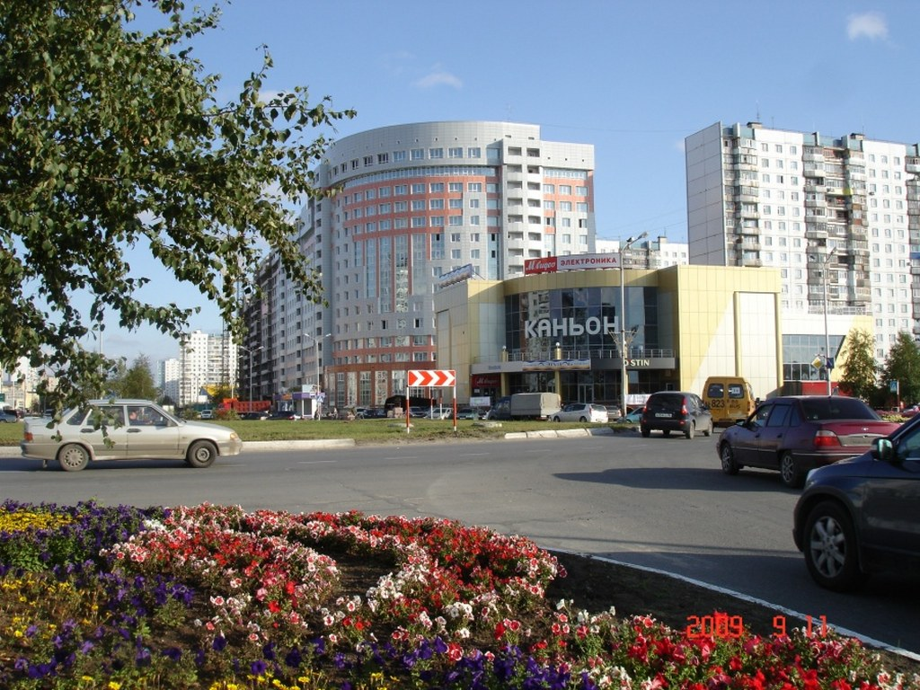
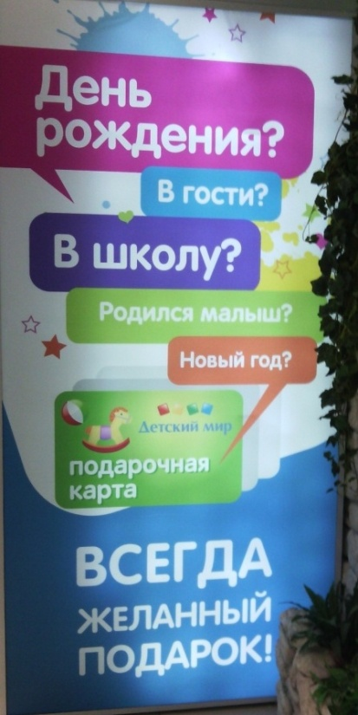
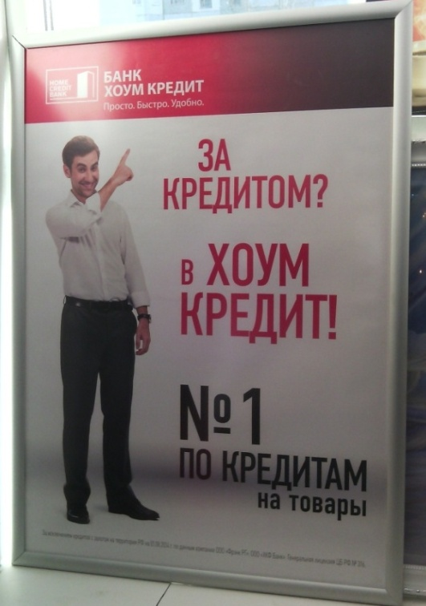
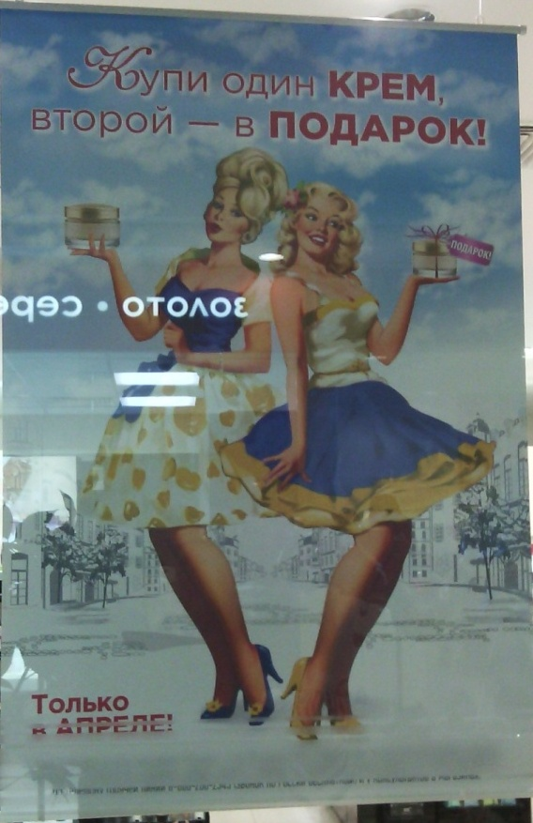
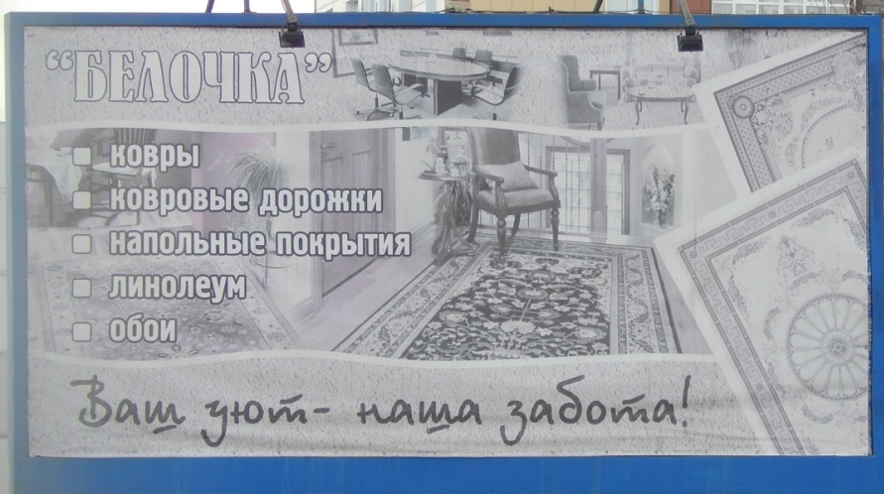
ВОПРОСНО-ОТВЕТНАЯ ФОРМА
СИНТАКСИЧЕСКИЙ ПАРАЛЛЕЛИЗМ

Slide 20
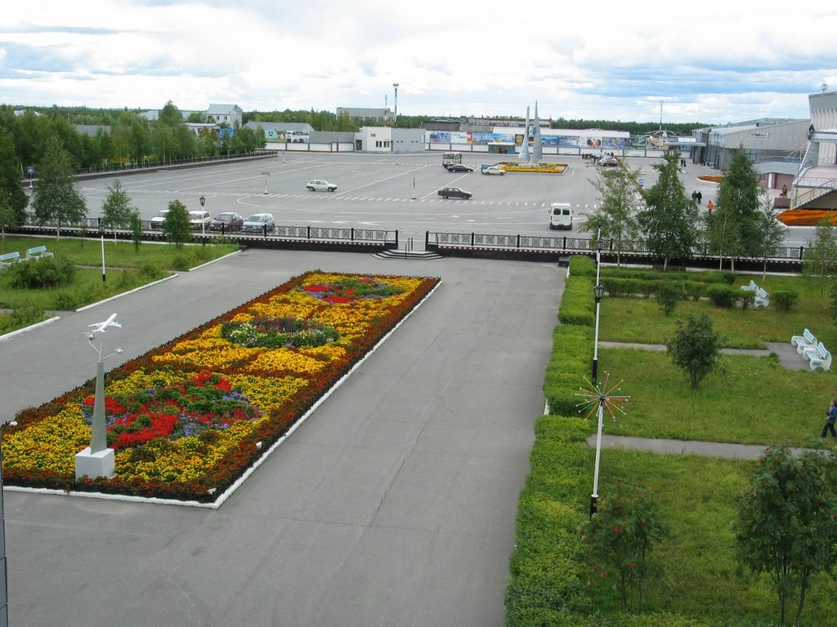
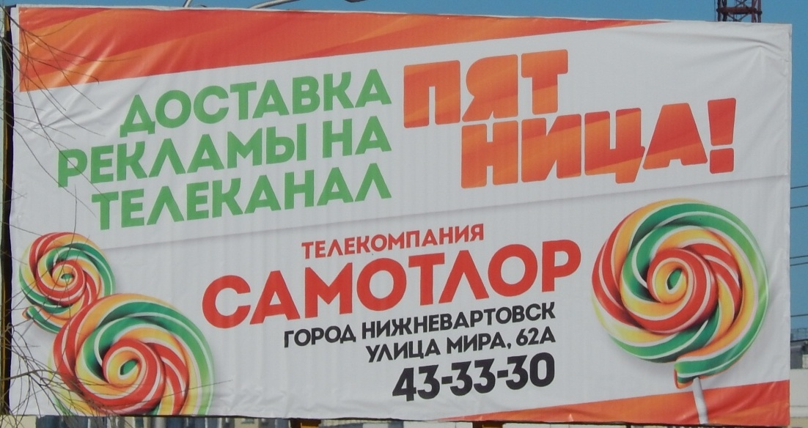
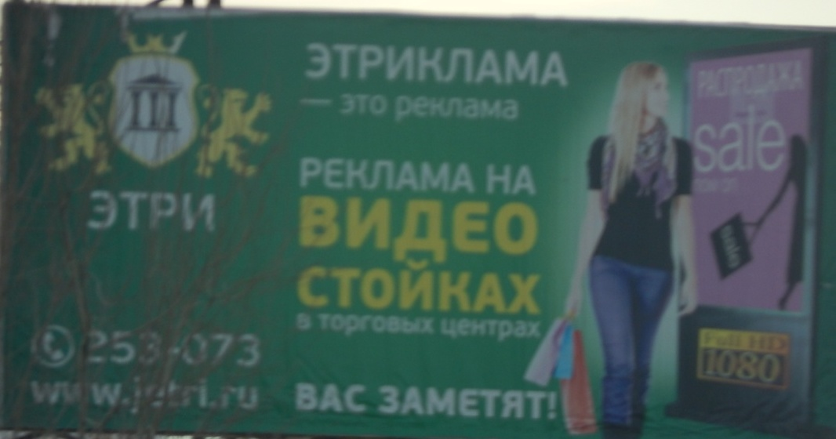
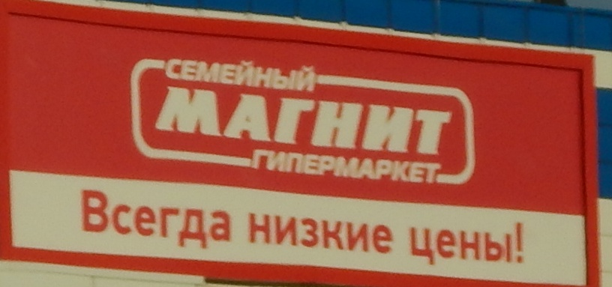
Совмещение различных приемов языковых игр

Slide 21
ВЫВОДЫ
Реклама является частью массовой культуры, она влияет на отношение людей к окружающему миру, влияет на язык.
Она «навязывает» варианты произношения, формы или словоупотребления, принципы построения текста.
Недопустимыми приемами языковых игр в рекламе являются:
Двусмысленные тексты с неприличным намеком;
Чрезмерное и ничем не оправданное использование жаргонизмов;
Включение к текст слов, образованных по аналогии и созвучию со словами неформальной лексики;
Использование неэтичных выражений, в том числе неприличной лексики.

